Slide 1

Google Earth Engine
an intro
Rocio Beatriz C

Slide 2



Earth Engine Explorer (EE Explorer)
Visualizzatore di dati per immagini geospaziali con interfaccia semplificata
Ha accesso a un vasto insieme di set di dati regionali e globali
Consente di vedere velocemente i dati e aumentare o diminuire lo zoom o fare una panoramica su qualsiasi luogo della Terra

Slide 3


Vantaggi
Svantaggi
Facile accesso a grandi quantità di dati satellitari, con aggiornamento automatico
Prodotti già elaborati
Connessione con Google Drive
Interfaccia di Google Maps per dare contesto
Disponibilità di tutorial e documentazione
JavaScript
Se la connessione è lenta, lo sarà anche GEE
Limitata disponibilità di funzioni
Limitata potenza computazionale

Slide 4
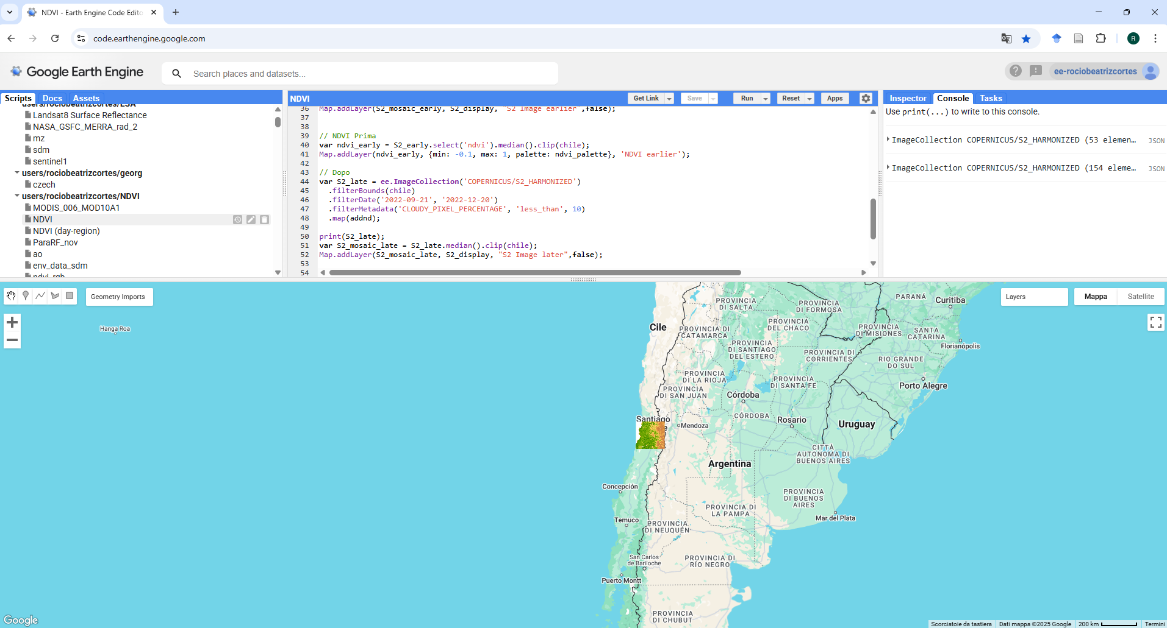
Pannello con Scripts (organizzati in repo), Docs (tutte le funzioni disponibili e Assets (file importati dall’user
File in esportazione
Script
Console: output del comando print(…)
Geometrie: punti, rettangoli o a mano libera
Controllo Layer
Visualizzatore

Slide 5
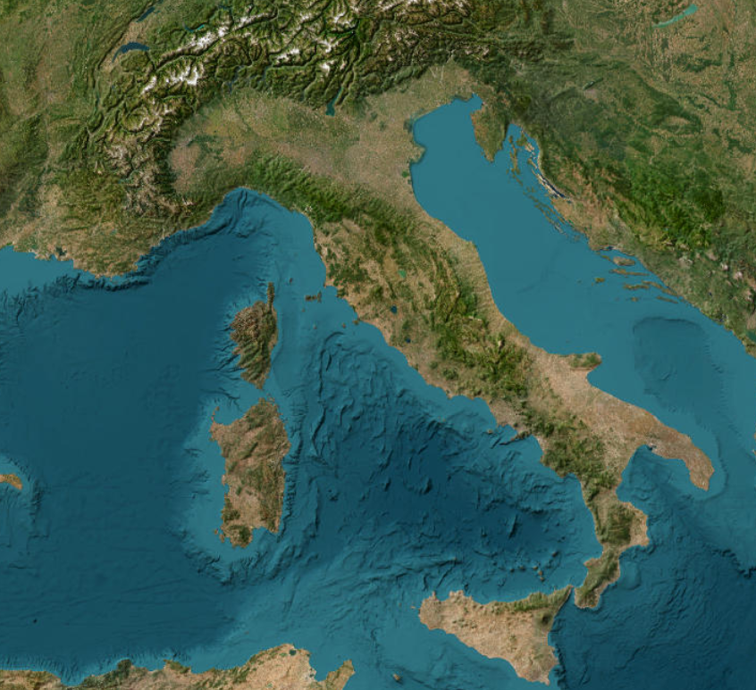

Oggetti in EE
oggetto
descrizione
analogia con R
ee.Image
SpatRaster o RasterLayer
Raster singolo
ee.ImageCollection
Insieme di immagini
RasterStack
ee.Geometry
Punto, linea o poligono (solo coordinate)
oggetto sf come st_point()
nome: Roma
pop: 2 746 789
ee.Feature
Geometria + attributi
(un punto con dati associati)
una riga di sf
nome: Roma, Milano, Napoli…
pop: 2 746 789, …
Insieme di Feature
(tabella spaziale)
oggetto sf completo
ee.FeatureCollection

Slide 6
Oggetto | Metodi principali | A cosa servono (uso tipico)
ee.ImageCollection | .filterDate() .filterBounds() .map() .sort() .mean() … | Filtrare per tempo/spazio, applicare funzioni, comporre immagini
ee.Image | .clip() .select() .addBands() .multiply() … | Ritagliare, selezionare bande, statistiche
ee.Geometry | .buffer() .centroid() .area() … | Creare aree attorno a un punto, calcolare area o confini
ee.FeatureCollection | .filter() .filterBounds() .geometry() .map() … | Filtrare attributi, iterare su elementi, ottenere geometrie
ee.Feature | .get() .set() .geometry() … | Leggere o aggiungere attributi (get/set), accedere alla geometria (geometry)

